Slide 1


Huspris-prediktion Kalifornien
skhdjfklsdjf

Slide 2
Innehåll
skhdjfklsdjf
Utforskning av data set
Förberedelse av data
Träning av modeller
Validering
Test av modell

Slide 3
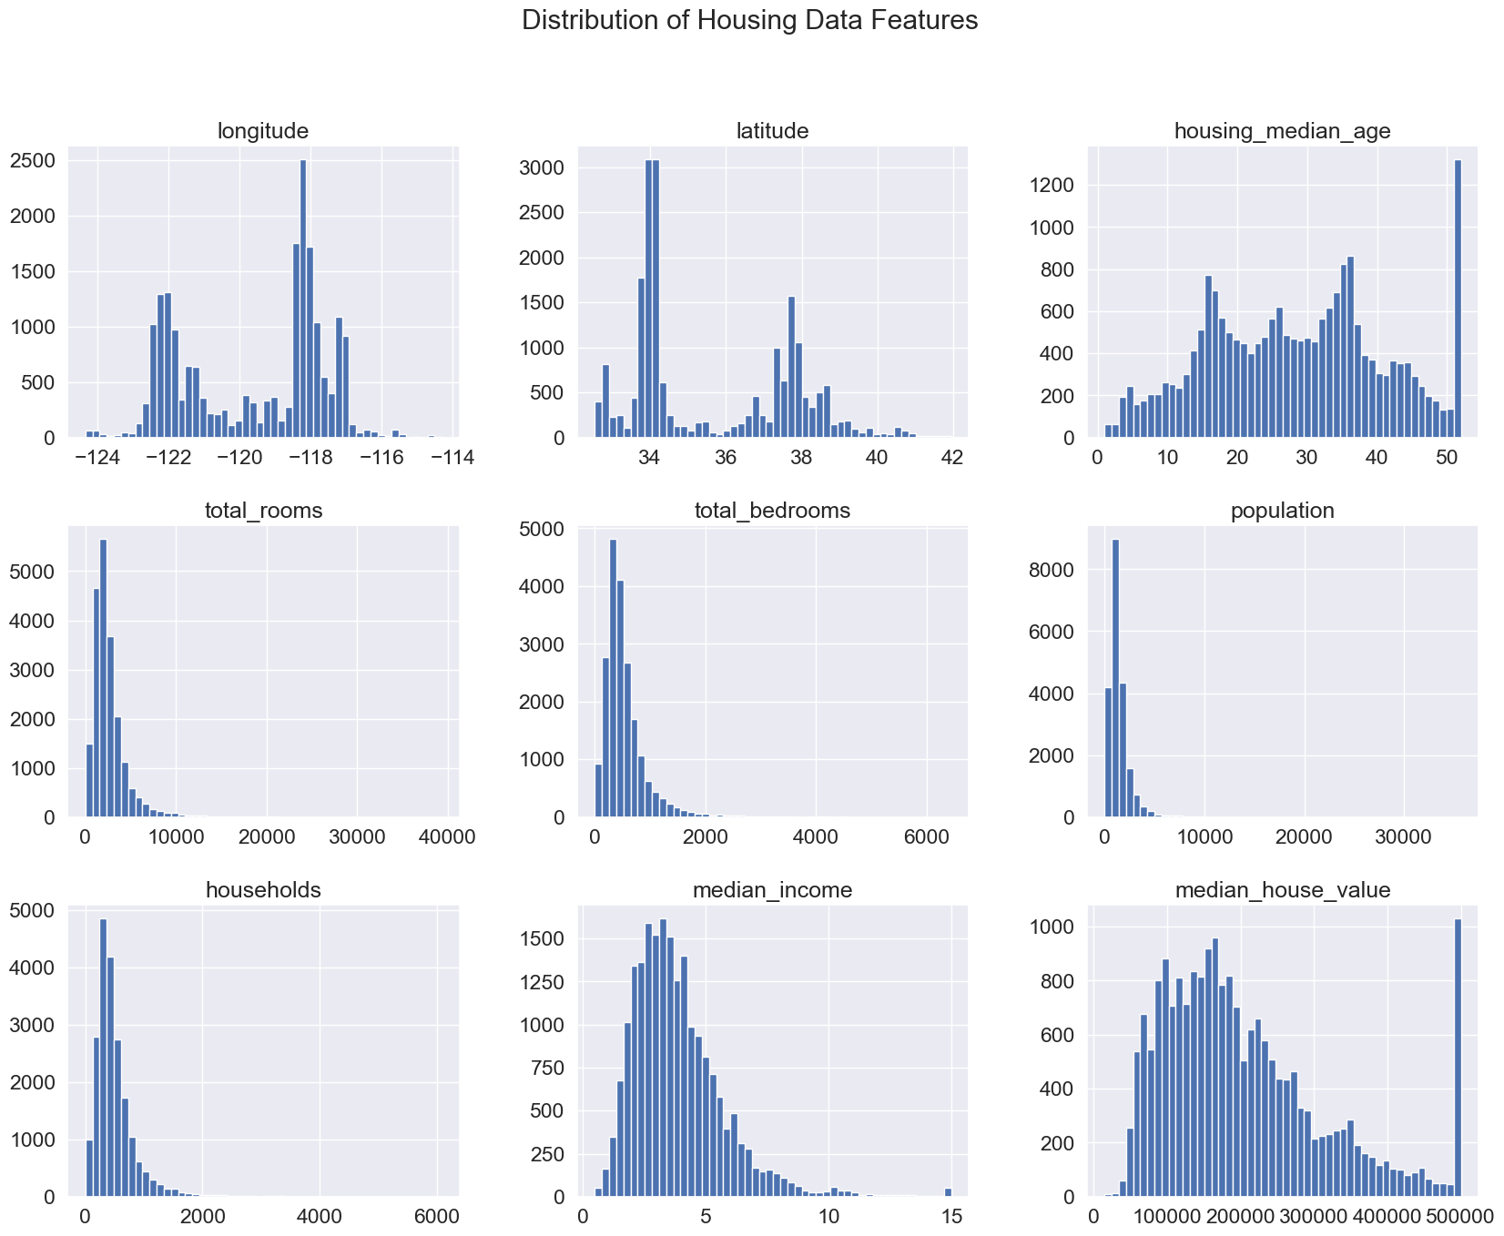
Undersöka dataset
skhdjfklsdjf

Slide 4
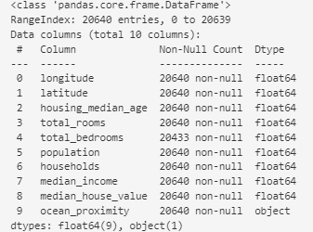
Undersöka dataset
skhdjfklsdjf

Slide 5

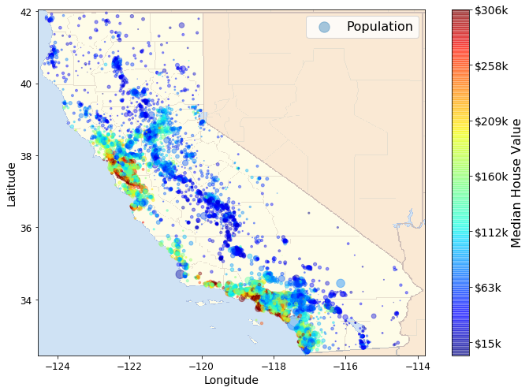
Undersöka dataset
skhdjfklsdjf

Slide 6
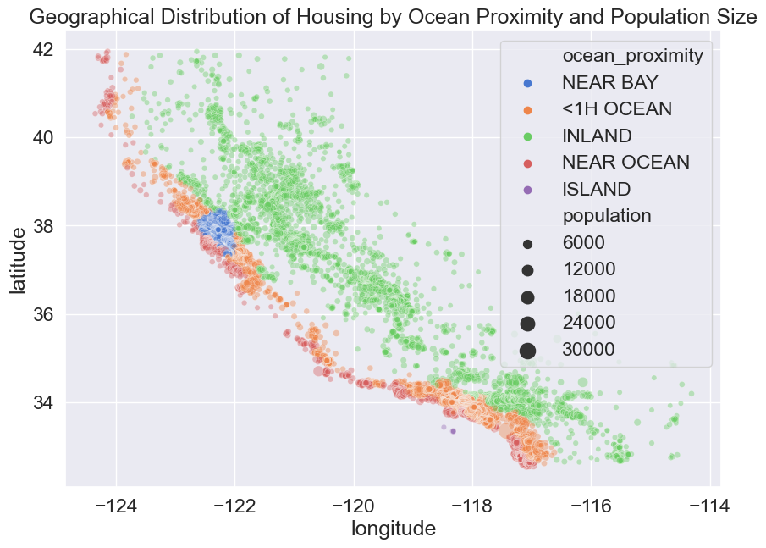
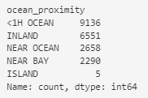
Undersöka dataset
skhdjfklsdjf

Slide 7
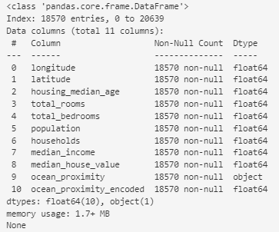
Förberedelse av data
Att ta bort värden > 500,000 från kolumnen median_house_value
Att ta bort värden > 51 från kolumnen median_house_age
Konvertera ocean_proximity med ordinal encoding (1-4), ta bort ISLAND
Fyll tomma värden med medelvärde/median i kolumnen total_bedrooms
skhdjfklsdjf

Slide 8
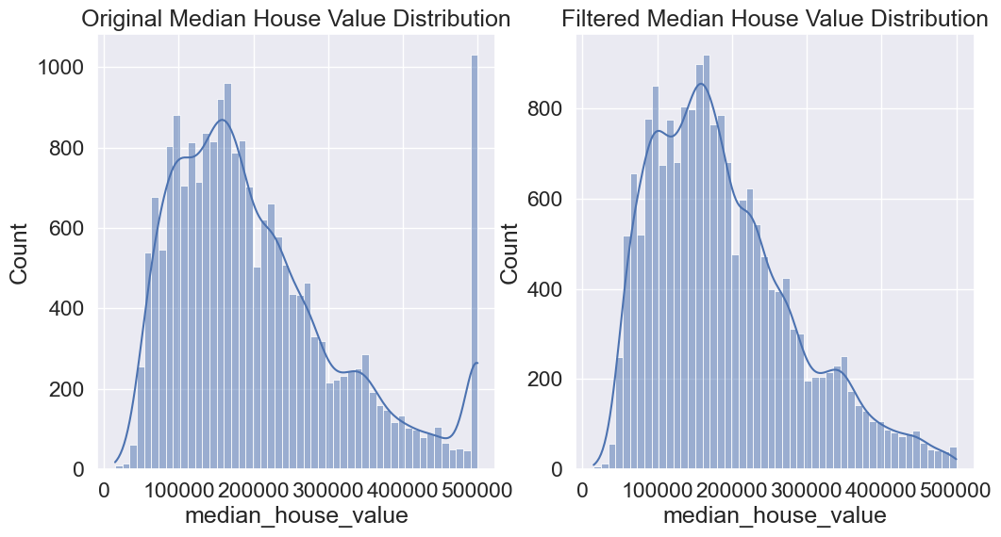
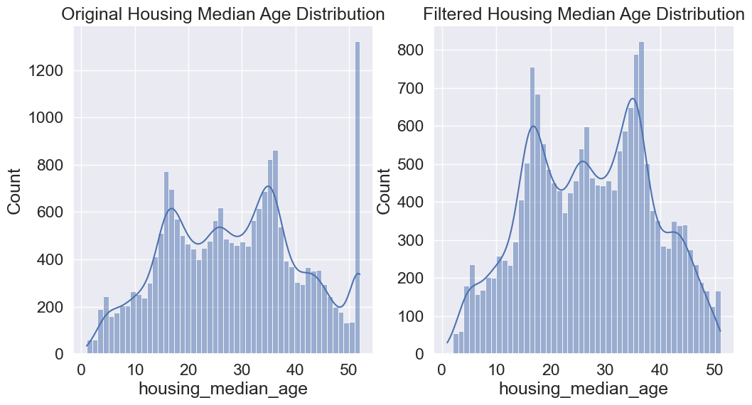
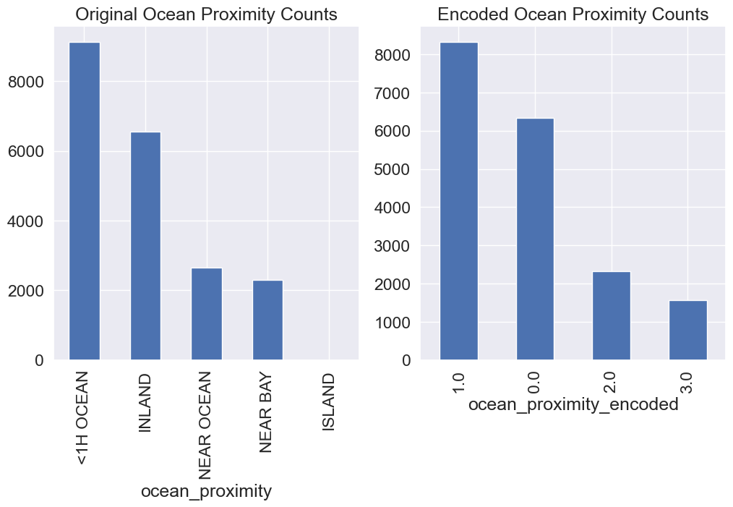
Förberedelse av data
skhdjfklsdjf

